Slide 1

Collection
RÉL sur le Cameroun et le Canada
Atelier de berceuses
Biloa Essomba Thècle Sandrine
“Atelier de berceuses” de la Collection RÉL sur le Cameroun et le Canada par Biloa Essomba Thècle Sandrine est sous licence CC BY-NC-SA 4.0, sauf mention contraire.

Slide 2
Introduction à cette ressource éducative libre
Cette ressource a été créée dans le cadre d’un atelier de développement professionnel sur la compétence interculturelle en connexion virtuelle entre des enseignant.es du français de l’Ontario au Canada et du Cameroun. Cet atelier a été proposé par Camerise en hiver 2023.
Il s’agissait de collaborer avec ses collègues de son propre pays sur la création de Googles slides à destination d’élèves de l’autre pays pour leur faire découvrir son propre contexte culturel.
Tous les participant.es à l’atelier ont accepté de se prêter à l’exercice et de rendre par la suite leurs ressources disponibles à tout le monde en y apposant une licence ouverte permettant son utilisation et même sa modification.
“Introduction à cette ressource éducative libre” par Muriel Péguret.
CC - BY-NC-SA 4.0, sauf mention contraire

Slide 3
DESCRIPTION DU COURS
Ce cours a pour but d’amener les élèves à découvrir et à connaître les berceuses des régions du Cameroun. Chaque région à sa façon propre à elle de chanter des berceuses. Il sera donc question de partager les berceuses connues par les apprenants et d’en faire un recueil. Cliquez sur ce lien pour accéder à la séquence didactique.
Atelier de berceuses
par BILOA ESSOMBA THECLE SANDRINE
CC - BY-NC-SA 4.0, sauf mention contraire

Slide 4
PROGRAMME DE LA LEÇON
Fondamentaux sur les berceuses
Un chant de berceuse enseigné par l’enseignante
Quelques berceuses des apprenants
Une vidéo d’une élève chantant une berceuse de sa langue maternelle
Quelques images de l’atelier
Atelier de berceuses
par BILOA ESSOMBA THECLE SANDRINE
CC - BY-NC-SA 4.0, sauf mention contraire

Slide 5
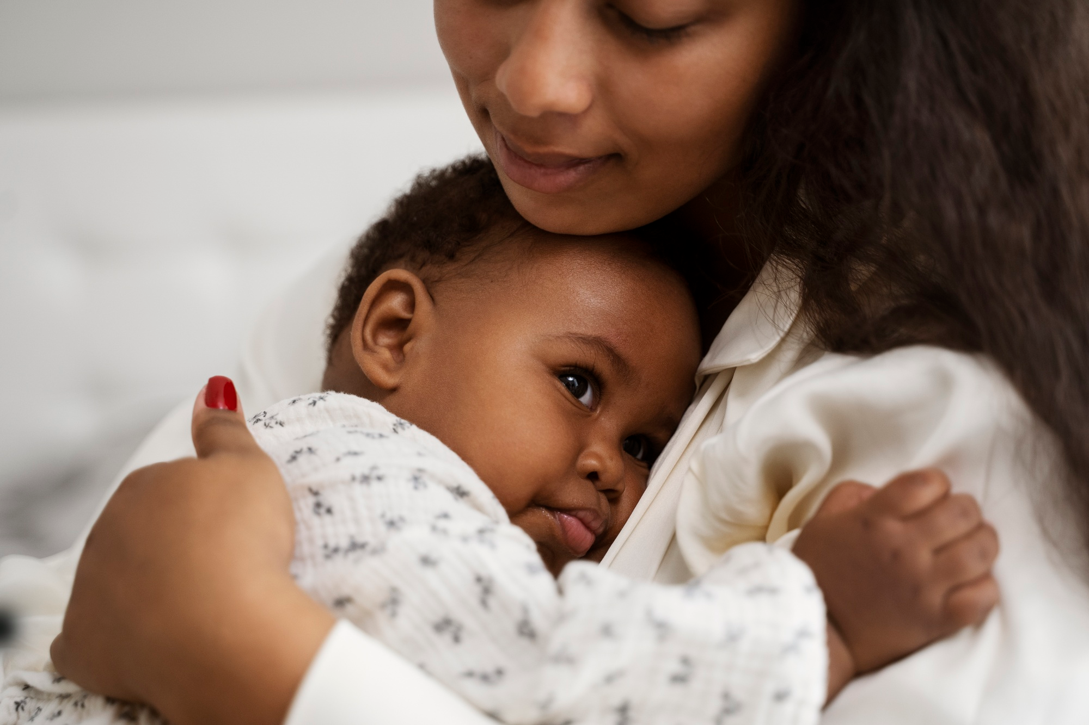
FONDAMENTAUX SUR LES BERCEUSES
Atelier de berceuses
par BILOA ESSOMBA THECLE SANDRINE
CC - BY-NC-SA 4.0, sauf mention contraire
Black mother taking care of her child via Freepik.
Notes:
Image libre de droit prise sur Freepik

Slide 6
DÉFINITION
La berceuse peut se définir comme étant une “chanson ou rythme cadencé que l'on chante ou mime pour endormir les enfants.”
(Claudine, Antoine, La Berceuse populaire dans le contexte de la petite enfance, Université Strasbourg 2, 1988, 2 vol., 358 + 333 p. (thèse de Musicologie))
Atelier de berceuses
par BILOA ESSOMBA THECLE SANDRINE
CC - BY-NC-SA 4.0, sauf mention contraire

Slide 7
POURQUOI UNE BERCEUSE ?
La berceuse aide l'enfant à s'abandonner au sommeil, et la berceuse protège le sommeil en accompagnant l'enfant dans ses rêveries, et dans ce qui sera plus tard ses rêves, sa vie. Quand l'enfant deviendra parent à son tour, il pourra alors rassurer son enfant et transmettre la chanson que lui chantaient ses parents.
Atelier de berceuses
par BILOA ESSOMBA THECLE SANDRINE
CC - BY-NC-SA 4.0, sauf mention contraire

Slide 8
LES BERCEUSES LES PLUS CÉLÈBRES
Quelle sont les berceuses les plus connues ?
Les berceuses françaises traditionnelles les plus connues sont « Dodo, l'enfant do / l'enfant dormira peut-être » et « Fais dodo, Colas mon p'tit frère ».
Atelier de berceuses
par BILOA ESSOMBA THECLE SANDRINE
CC - BY-NC-SA 4.0, sauf mention contraire

Slide 9
LES BERCEUSES AU CAMEROUN
Au Cameroun, il existe plusieurs berceuses qui correspondent aux différentes ethnies qui y habitent. Ainsi, il est possible que dans une salle de classe qu’il y ait autant de berceuses que d’élèves présents en classe.
Atelier de berceuses
par BILOA ESSOMBA THECLE SANDRINE
CC - BY-NC-SA 4.0, sauf mention contraire

Slide 10
UN CHANT DE BERCEUSE ENSEIGNÉ PAR L’ENSEIGNANTE
Atelier de berceuses
par BILOA ESSOMBA THECLE SANDRINE
CC - BY-NC-SA 4.0, sauf mention contraire

Slide 11
CHANT DE BERCEUSE EN LANGUE "EWONDO" DES PEUPLES DE LA RÉGION DU CENTRE DU CAMEROUN.
Ma folo moan éh ma yegele (x2)
Traduction: Je berce l'enfant, je cajole
Di ya bi me moan éh? ma yegele (x2)
Traduction: Qu'est ce qui arrive à mon enfant ? Je cajole
Éh eeeh éh éh éh éh éh oh oooh oh oh oh oh (x2).
Atelier de berceuses
par BILOA ESSOMBA THECLE SANDRINE
CC - BY-NC-SA 4.0, sauf mention contraire

Slide 12
CHAQUE APPRENANT DEVRA RÉDIGER UNE BERCEUSE EN SA LANGUE VERNACULAIRE, PUIS LA TRADUIRE EN LANGUE FRANÇAISE.
Atelier de berceuses
par BILOA ESSOMBA THECLE SANDRINE
CC - BY-NC-SA 4.0, sauf mention contraire

Slide 13
QUELQUES BERCEUSES DES APPRENANTS
Atelier de berceuses
par BILOA ESSOMBA THECLE SANDRINE
CC - BY-NC-SA 4.0, sauf mention contraire

Slide 14
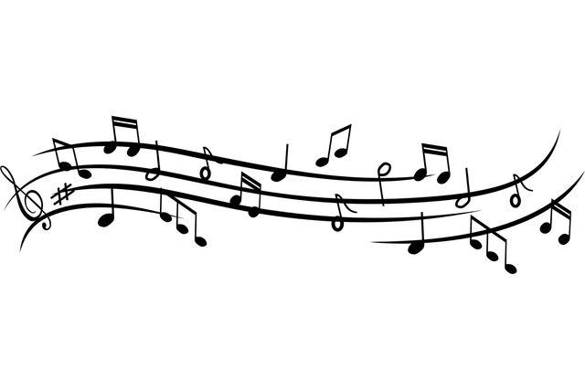
LES BERCEUSES PRODUITES PAR DEUX APPRENANTS
Berceuse 1
A muna, muna oooh
Océaé,
yopomdeme poo, A chloe
A muna, muna oohh,
Océaé, yopomdeme poo, A Audrey...
Traduction:
Enfant, enfant, ooohh
Ne pleure plus ooh
Quelqu’un arrive ooh, c’est Chloé
Enfant, enfant, ooohh
Ne pleure plus ooh
Quelqu’un arrive ooh, c’est Audrey
Atelier de berceuses
par BILOA ESSOMBA THECLE SANDRINE
CC - BY-NC-SA 4.0, sauf mention contraire

Slide 15
LES BERCEUSES PRODUITES PAR DEUX APPRENANTS
Berceuse 2
Lè ndante kolé shing soh
Teng ndà
Lè ndante koko shing soh
Teng ndà
Mo ro ndà li ya ndi cou li gouè (x2)
Traduction:
Arrêtes de pleurer mon bébé
Tu pleureras demain
Arrêtes de pleurer mon bébé
Tu pleureras demain
Le bébé qui fini de pleurer dort est ce que tu dormiras aussi?
Atelier de berceuses
par BILOA ESSOMBA THECLE SANDRINE
CC - BY-NC-SA 4.0, sauf mention contraire

Slide 16
UNE VIDÉO D’UNE ÉLÈVE CHANTANT UNE BERCEUSE DE SA LANGUE MATERNELLE
Atelier de berceuses
par BILOA ESSOMBA THECLE SANDRINE
CC - BY-NC-SA 4.0, sauf mention contraire

Slide 17
UNE VIDÉO D’UNE ÉLÈVE CHANTANT UNE BERCEUSE DE SA LANGUE MATERNELLE
Lien de la vidéo d’une apprenante Chantant et traduisant une berceuse en sa langue maternelle
Berceuse chantée par une apprenante par Biloa Essomba Thècle Sandrine. Tous droits réservés.
Atelier de berceuses
par BILOA ESSOMBA THECLE SANDRINE
CC - BY-NC-SA 4.0, sauf mention contraire

Slide 18
QUELQUES IMAGES DE L’ATELIER
Atelier de berceuses
par BILOA ESSOMBA THECLE SANDRINE
CC - BY-NC-SA 4.0, sauf mention contraire

Slide 19
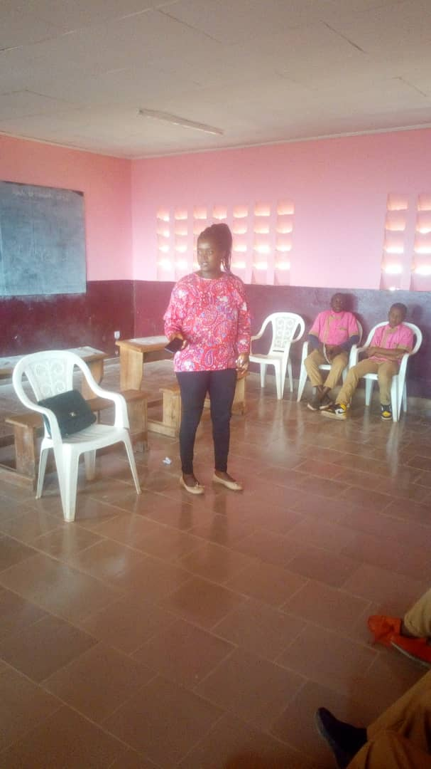
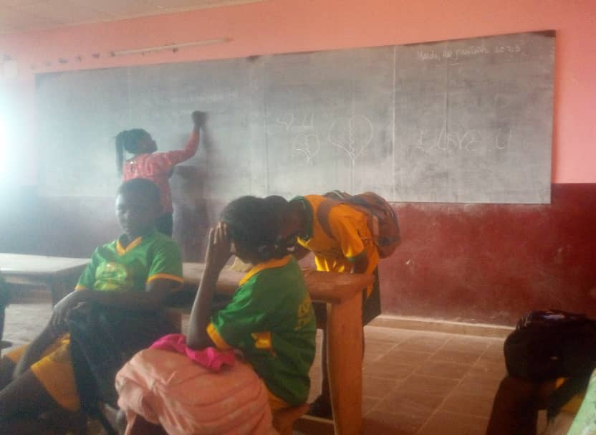
QUELQUES IMAGES DE L’ATELIER
Photos par Biloa Essomba Thècle Sandrine. CC BY-NC-ND 4.0.
Atelier de berceuses
par BILOA ESSOMBA THECLE SANDRINE
CC - BY-NC-SA 4.0, sauf mention contraire

Slide 20
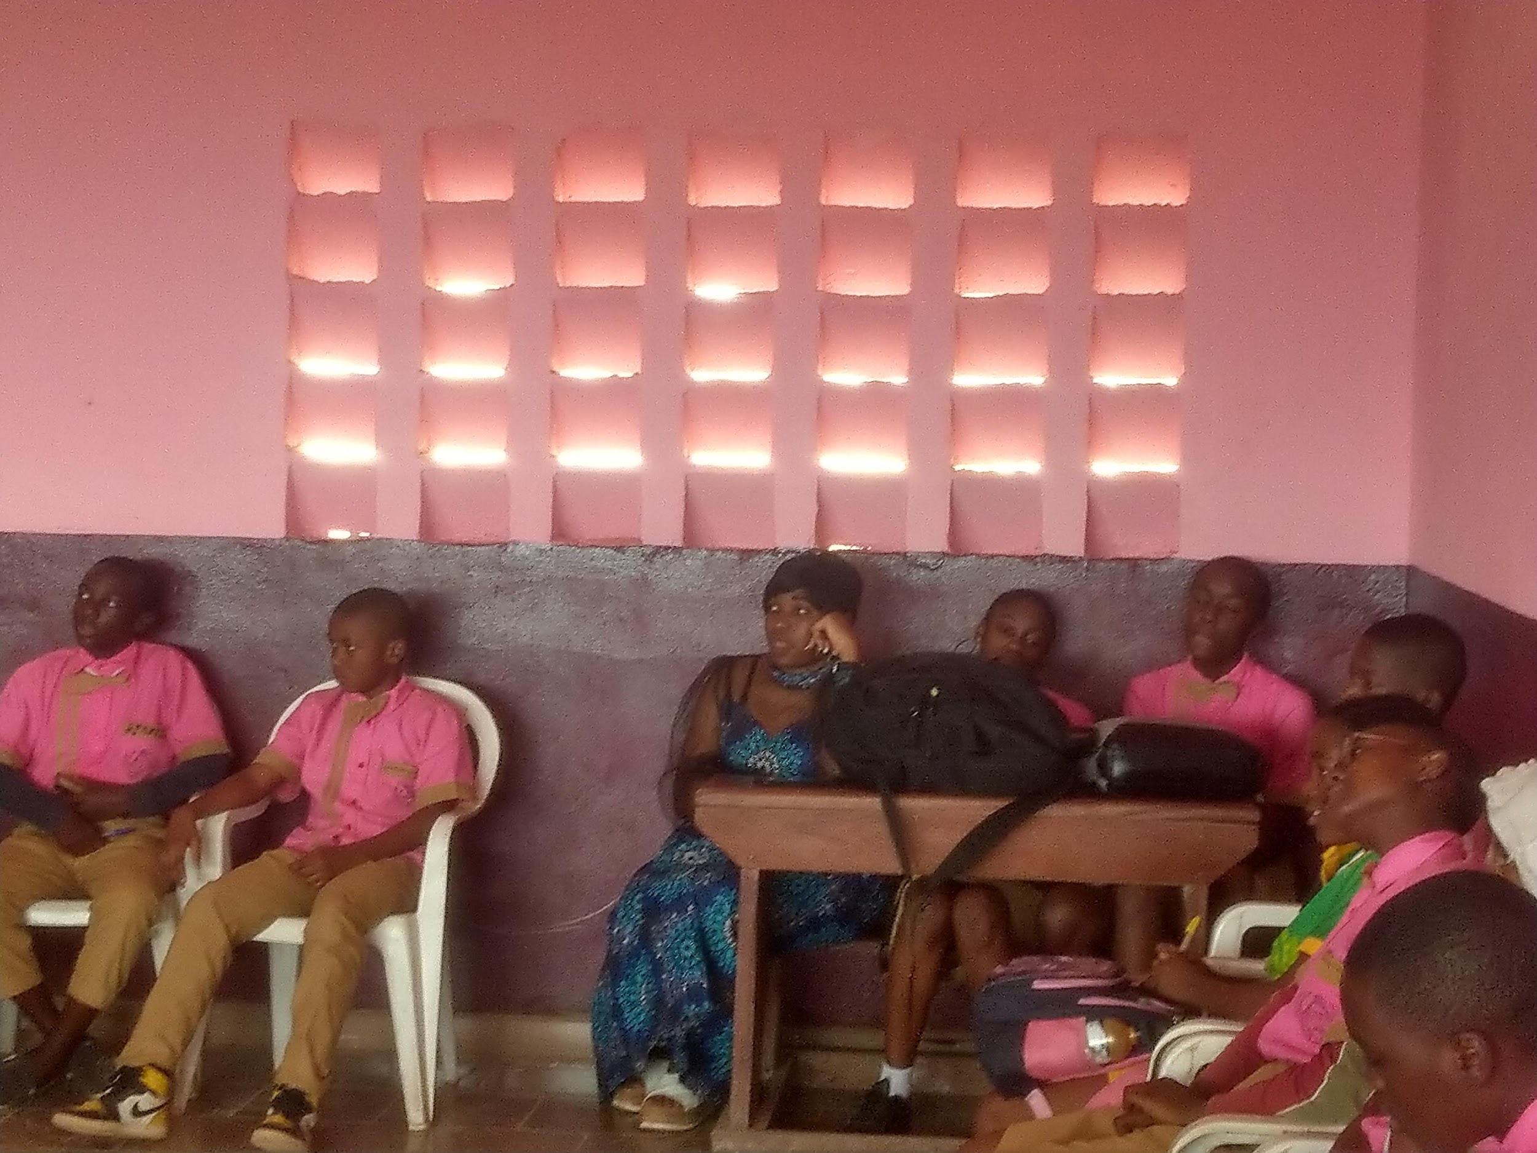
QUELQUES IMAGES DE L’ATELIER
Photos par Biloa Essomba Thècle Sandrine. CC BY-NC-ND 4.0.
Atelier de berceuses
par BILOA ESSOMBA THECLE SANDRINE
CC - BY-NC-SA 4.0, sauf mention contraire

Slide 21
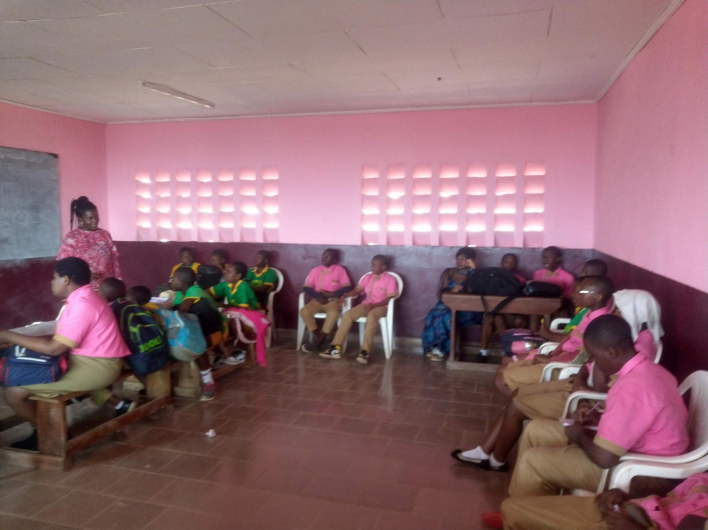
QUELQUES IMAGES DE L’ATELIER
Atelier de berceuses
par BILOA ESSOMBA THECLE SANDRINE
CC - BY-NC-SA 4.0, sauf mention contraire
Photos par Biloa Essomba Thècle Sandrine. CC BY-NC-ND 4.0.

Slide 22
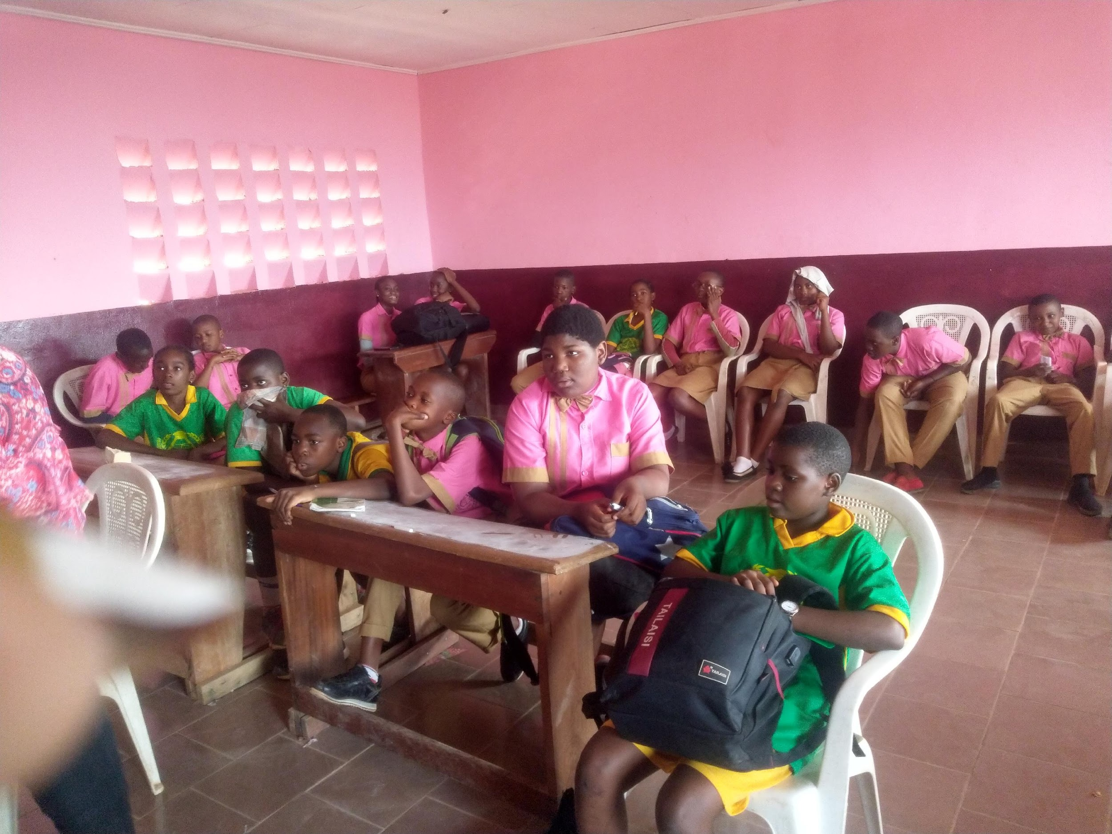
QUELQUES IMAGES DE L’ATELIER
Atelier de berceuses
par BILOA ESSOMBA THECLE SANDRINE
CC - BY-NC-SA 4.0, sauf mention contraire
Photos par Biloa Essomba Thècle Sandrine. CC BY-NC-ND 4.0.

Slide 23
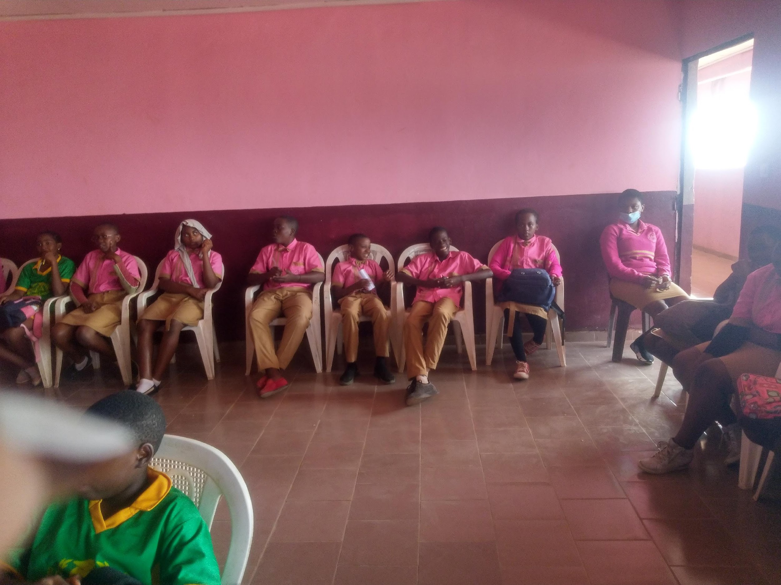
QUELQUES IMAGES DE L’ATELIER
Atelier de berceuses
par BILOA ESSOMBA THECLE SANDRINE
CC - BY-NC-SA 4.0, sauf mention contraire
Photos par Biloa Essomba Thècle Sandrine. CC BY-NC-ND 4.0.

Slide 24
Titre par X.
CC - BY-NC-SA 4.0, sauf mention contraire

